Slide 1
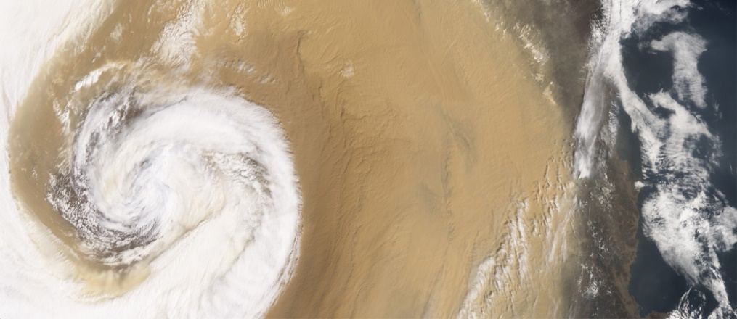

R语言数据可视化分析及
大气科学应用
Data Visualization Analysis with R Language and its Application in Atmospheric Sciences
李成才
物理学院大气与海洋科学系

Slide 2
作业说明
R语言数据可视化分析及大气科学应用
作业目的：以解决实际问题的应用练习复习课上内容
基本要求：首先完成老师布置的基本内容，在此基础上尽可能发挥主观能动性，多查看教材、参考资料以及网上帮助材料，尽量达到数据分析正确、绘制图形完美
本章具体作业：
提供数据文件6个，为北京地区气象观测站及环境监测站数据（20190101-20200216），均为csv格式存储的Excel文件，含4行文件头：
  AQ_FSPMC_USEmbassy.csv， 地面PM2.5浓度数据，美国大使馆
  AQ_FSPMC_WanLiu.csv，地面PM2.5浓度数据，海淀区万柳
  A_PRE.csv，本站气压数据，北京气象局南郊观测站
  A_RH.csv ，相对湿度数据，北京气象局南郊观测站
  A_TEMP.csv ，地面气温数据，北京气象局南郊观测站
  A_WIND.csv，风向风速数据，北京气象局南郊观测站

Slide 3
作业说明
R语言数据可视化分析及大气科学应用
具体要求：
在R中编写代码，以带分隔符文本文件方式应用“数据框”读出数据：
  mydata <- read.table("AQ_FSPMC_USEmbassy.csv", skip=3, header = TRUE, sep=",")
绘制地面气温、地面相对湿度、地面气压、风（风向、风速）以及PM2.5浓度（两个站）的时间变化图（可以分成多个图显示）
绘图中注意使用合适大小和色彩的数据点标号、清晰的坐标轴、主标题、坐标轴标题、图例等等
作业需要上交代码和图形作品，辅助必要的文字说明。

